Slide 1
HTML HyperText Markup Language

Slide 2
TAG TAG DASAR HTML
Tag dasar berarti elemen dasar. Dokumen HTML secara mendasar akan terdiri atas teks informasi.
HTML
Merupakan tag dasar yang mendefinisikan bahwa dokumen ini adalah dokumen HTML. Tag ini merupakan satu keharusan bagi pemrogram web untuk menuliskannya sebagai tag pertama dalam dokumen HTML.
<html> di awal dokumen dan </html> di akhir dokumen.

Slide 3
TAG TAG DASAR HTML (cont.)
Head
Merupakan tag berikutnya setelah <html> untuk menuliskan keterangan tentang dokumen web yang akan ditampilkan
<head> di awal setelah <html>, dan </head> di akhir section head
Title
Merupakan tag di dalam head yang harus dituliskan untuk memberikan judul/ informasi pada caption browser web tentang topik atau judul dari dokumen web yang ditampilkan dalam browser.
<title> judul dokumen</title>

Slide 4
TAG TAG DASAR HTML (cont.)
Body
Merupakan section utama dalam dokumen web. Pada section ini semua isi dokumen yang akan ditampilkan di dalam browser harus dituliskan.
<body> di awal, segera setelah tag </head>
</body> di akhir, diletakkan sebelum tag </html>
Paragraf
Informasi yang disajikan dalam dokumen harus mengikuti kaidah kaidah dalam penulisan. Misalnya satu pikiran utama disimpan dalam satu paragraf.
Setiap paragraf harus dimulai dengan memberi tag <p>. diakhir paragraf tidak diharuskan menuliskan </p> sebagai akhir paragraf. Setiap pergantian paragraf harus dimulai dengan <p> kembali.

Slide 5
HTML
singkatan dari HyperText Markup Language
menentukan tampilan suatu teks dan tingkat kepentingan dari
teks tersebut dalam suatu dokumen.
Software yang diperlukan:
Text editor sederhana.
Contoh:
Windows: Notepad
Linux: Bluefish, gEdit, mcedit, pico, dll
Web browser untuk menampilkan dokumen web yang dibuat.
Contoh:
Windows: Internet Explorer, Opera dan Firefox
Linux: Firefox dan Conqueror.

Slide 6
Istilah-istilah dalam HTML :
Tag - Digunakan untuk menentukan tingkah laku web
browser. Dinyatakan dengan tanda lebih kecil “<“ (tag awal)
dan tanda lebih besar “>” (tag akhir).Tag kontainer:
<namatag> ..... </namatag>
Element – Jenis-jenis dari tag. HTML mempunyai banyak elemen untuk berbagai keperluan dengan berbagai bentuk penggunaan.
Attribute - Digunakan untuk memodifikasi nilai dari elemen HTML. Suatu elemen biasanya akan mempunyai banyak atribut.

Slide 7
Tag Utama dalam struktur dokumen HTML:
<html>
<!– untuk menyatakan suatu dokumen HTML -->
<head>
<!-- memberikan informasi mengenai dokumen HTML >
<!-- tag-tag: TITLE, BASE, ISINDEX, LINK, SCRIPT,
STYLE dan META >
</head>
<body>
<!-- menyimpan informasi atau data yang akan ditampilkan dalam dokumen HTML >
</body>
</html>

Slide 8
Contoh HTML sederhana :
<html>
<head>
<title> HTML </title>
</head>
<body>
Kami sedang mulai belajar HTML
</body>
</html>

Slide 9
Penggunaan Komentar
Format:
<! -- >
Fungsi:
Memberi nama aplikasi
Mendeskripsikan tujuan pengkodean tertentu di dalam
file
Memberi nama pengarang
Memberi tanggal pembuatan
Memberi nomer versi
Memberi informasi hak cipta

Slide 10
Tag Heading
Untuk judul atau sub judul dalam dokumen HTML
<h1 [align=”left”|”center”|”right”]> . . . </h1>
<h2 [align=”left”|”center”|”right”]> . . . </h2>
..
<h6 [align=”left”|”center”|”right”]> . . . </h6>

Slide 11
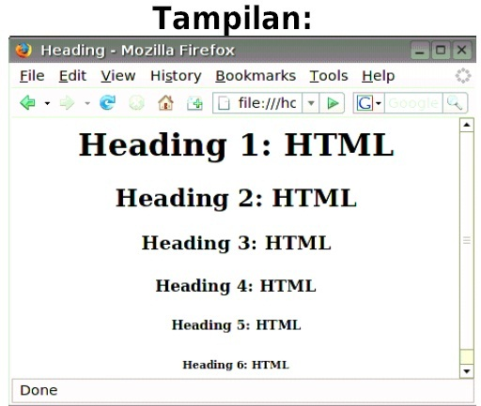
Script:
<html>
<head>
<title> Heading </title>
</head>
<body>
<h1 align="center">Heading 1: HTML</h1>
<h2 align="center">Heading 2: HTML</h2>
<h3 align="center">Heading 3: HTML</h3>
<h4 align="center">Heading 4: HTML</h4>
<h5 align="center">Heading 5: HTML</h5>
<h6 align="center">Heading 6: HTML</h6>
</body>
</html>

Slide 12
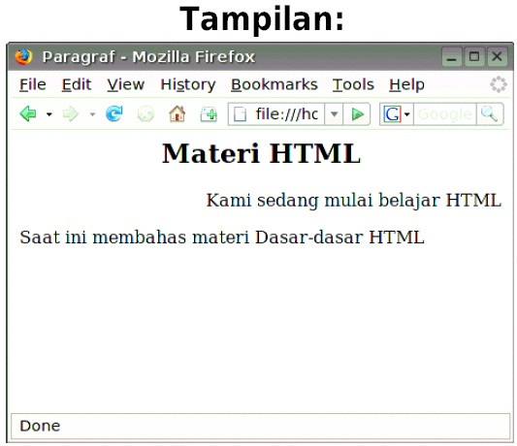
Tag Paragraf
Paragraf yang dapat diatur perataannya (kiri, tengah, kanan):
<p [align=”left”|”center”|”right”]> . . . </p>
Script:
<html>
<head>
<title> Paragraf </title>
</head>
<body>
<h2 align="center">Materi HTML</h2>
<p align="right">Kami sedang mulai belajar HTML </p>
<p align="left">Saat ini membahas materi Dasar-dasar HTML </p>
</body>
</html>

Slide 13
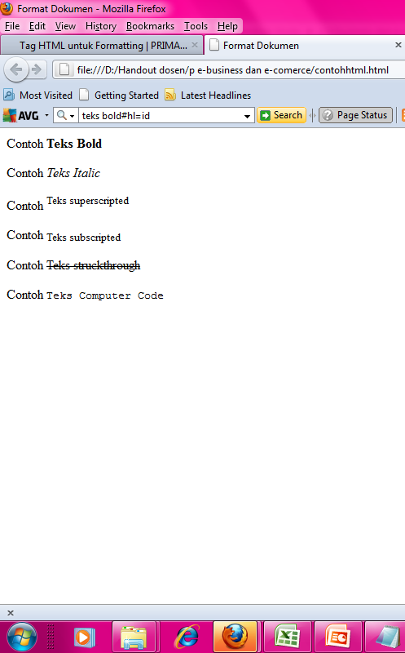
Tag Memformat Dokumen
Script:
<html>
<head>
<title> Format Dokumen </title>
</head>
<body>
<p>Contoh <b>Teks Bold</b></p>
<p>Contoh <i>Teks Italic</i></p>
<p>Contoh <sup>Teks superscripted</sup></p>
<p>Contoh <sub>Teks subscripted</sub></p>
<p>Contoh <del>Teks struckthrough</del></p>
<p>Contoh <code>Teks Computer Code</code></p>
</body>
</html>

Slide 14
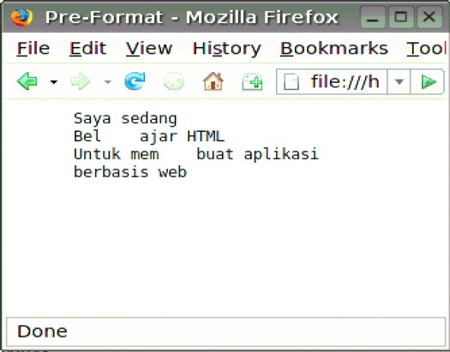
Tag Pre-format
Untuk menampilkan teks sama seperti yang diketikkan dalam dokumen HTML:
<pre> . . . </pre>
Script:
<html>
<head>
<title>Pre-Format</title>
</head>
<body>
<pre>
Saya sedang
Bel ajar HTML
Untuk mem buat aplikasi
berbasis web
</pre>
</body>
</html>

Slide 15
Tag Break
Untuk menulis teks pada baris berikutnya:
<br>
Script:
<html>
<head>
<title>Mengganti Baris</title>
</head>
<body>
Muhammad Yusuf<br/>
Jurusan Teknik Informatika<br/>
Fakultas Teknik<br/>
Universitas Trunojoyo <br/>
</body>
</html>

Slide 16
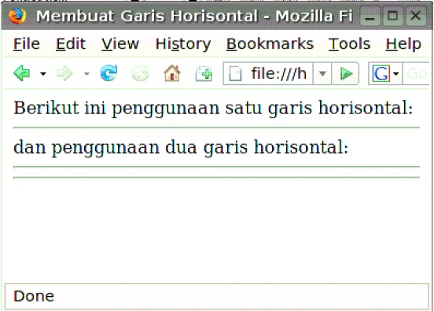
Tag Garis Pemisah Horisontal
Garis horisontal untuk memisahkan teks dengan teks lain.
<hr [align=“left”|”center”|”right”] [size=“n”] [width=“nnn”]
[noshade]> </hr>
Script:
<html>
<head>
<title>Membuat Garis Horisontal</title>
</head>
<body>
Berikut ini penggunaan
satu garis horisontal: <hr/>
dan penggunaan dua garis
horisontal: <hr/> <hr />
</body>
</html>

Slide 17
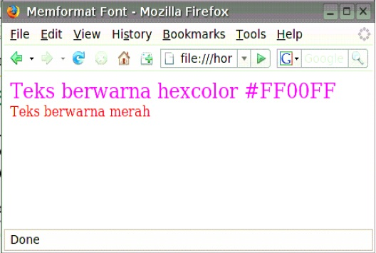
Tag Font
Ukuran font: <font size=“n”> . . . </font>
Jenis font: <font size=“n” face=“jenis_font”> . . . </font>
Warna font
<font size=“n” face=“jenis_font” color=“warna”> . . . </font>
Script:
<html>
<head>
<title>Memformat Font</title>
</head>
<body>
<font size=5 color="#FF00FF">
Teks berwarna hexcolor #FF00FF
</font><br/>
<font color="red">Teks berwarna
merah</font>
</body>
</html>

Slide 18
Tag Hypertext Link
Format:
<a href=”address” > . . . </a>
Link ke dokumen lain
<a href=”nama_dokumen” > . . . </a>
Link ke bagian tertentu dalam dokumen yang sama
<a href=”#target” > . . . </a>
<a href=”target” > . . . </a>
Link ke alamat URL atau WebSite
<a href=”alamat_URL” > . . . </a>
Link ke alamat Email
<a href=”mailto:alamat_email” > . . . </a>
Link File yang akan didownload
<a href=”nama_file” > . . . </a>

Slide 19
Tag Hypertext Link (2)
Script:
<html>
<head>
<title>Membuat link</title>
<head>
<body>
<p>Silahkan download <i>handout</i>
perkuliahan di <A href="
http://zheira83.wordpress.com">
blog </A></p>
</body>
</html>

Slide 20
Tag Memuat Gambar
Memuat gambar ke dalam halaman Web
<img src=”URL”|”name” height=”n” width=”n” align=”top”|”center”|”bottom”] />
Relative Path:
File gambar ada dalam direktori yg sama: ./
File gambar ada dalam direktori sebelumnya: ../
Script:
<html>
<head>
<title> Insert Gambar</title>
</head>
<body>
<img src="./penguins.jpg"></br>
<b> Penguins</b>
</body>
</html>

Slide 21
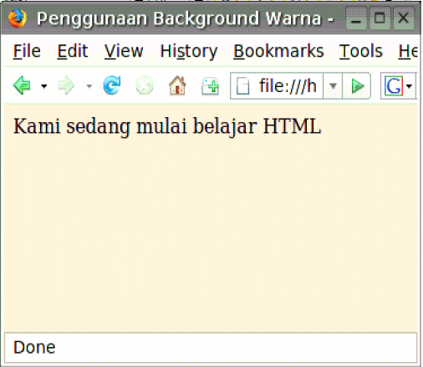
Warna Background
Menggunakan warna
<body bgcolor=#nnnnnn> . . . </body>
Script:
<html>
<head>
<title> Penggunaan Latar
Belakang Warna </title>
</head>
<body bgcolor="pink">
Kami sedang mulai belajar
HTML
</body>
</html>

Slide 22
Warna Background (2)
Menggunakan gambar
<body background=“nama_file_gambar”> . . . </body>
Script:
<html>
<head>
<title> Penggunaan Latar
Belakang Gambar </title>
</head>
<body
background="./Desert.jpg">
<p><h2
align="center">Kami
sedang mulai belajar
HTML</h2></p>
</body>
</html>

Slide 23
Tag List
<ul> - unordered list (daftar tdk bernomor); bullet
<ul [type=“disc”|”square”|”circle”] > . . . </ul>
<ol> - ordered list; nomor
<ol [type=“1”|”a”|”A”|”I”|”i"] [start=“n”] > . . . </ol>
<dl> - definition list; dictionary
<dl> . . . </dl>
<dt> . . . </dt>
<dd> . . . [</dd>]

Slide 24
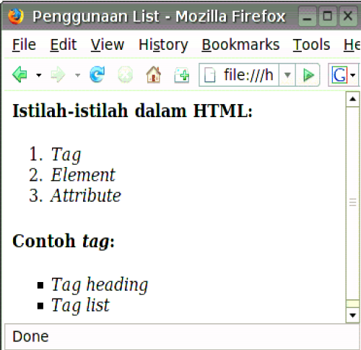
Tag List (2)
Script:
<html>
<head>
<title>Penggunaan List</title>
</head>
<body>
<h4>Istilah-istilah dalam HTML:</h4>
<ol>
<li><i>Tag</i></li>
<li><i>Element</i></li>
<li><i>Attribute</i></li>
</ol>
<h4>Contoh <i>tag</i>:</h4>
<ul type="square">
<li><i>Tag heading</i></li>
<li><i>Tag list</i></li>
</ul>
</body>
</html>

